Slide 1
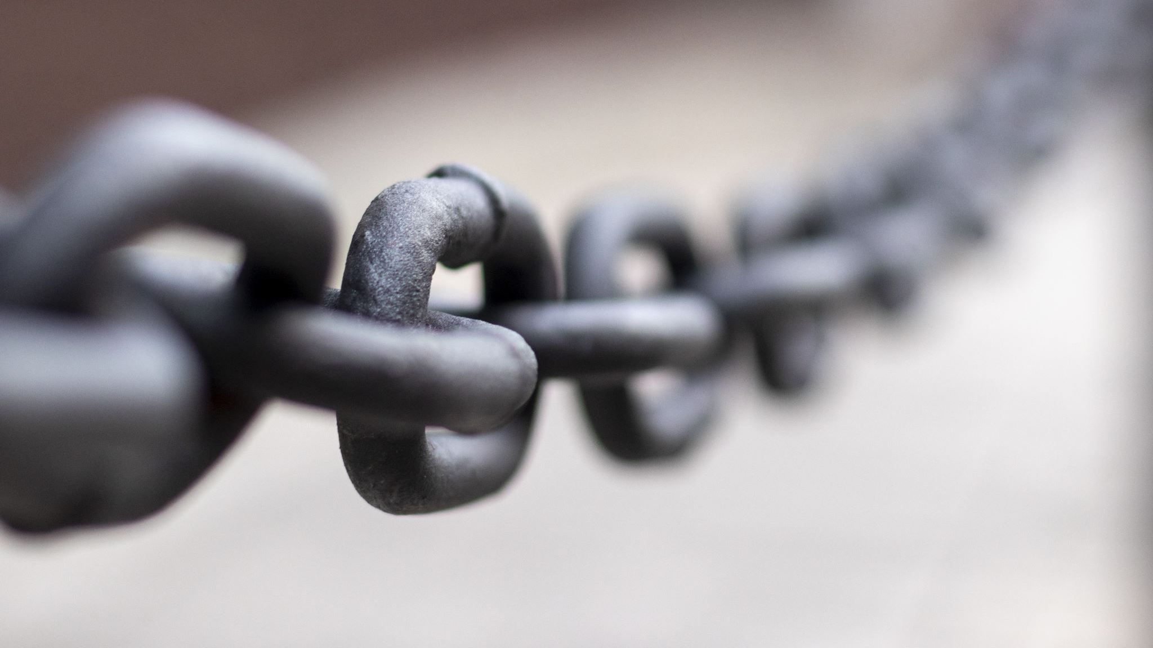
Redovisning säkerhetsrapport

Slide 2
Lyrestads gjuteri AB
Lyrestads gjuteri är ett gjuteri som funnits sedan 1955
De är ett gjuteri som gjuter gjutjärn, både gråjärn och segjärn
Fokus på hög kvalité
Använder återvunnet material och miljöanpassad formningsprocess
Tillverkar mestadels för svenska verkstadsindustrin

Slide 3
Nuvarande läge i säkerheten
Följer ej ISO för informationssäkerhet
Vissa prototyper finns endast på papper eller i chefens huvud
Gammalt operativsystem i fabriksdatorn
Data lagrad på servern i det lokala nätverket är (förmodligen) krypterad och lösenordskyddad.
Data i off-site krävs VPN samt login och rätt lösenord för filåtkomst
Brandklassad byggnad
Inga säkerhetsdörrar eller passerkontroll
Översiktlig koll av brand 3 ggr per år, brandrisk 1 gång per vecka
Krav på arbetsklädsel (i fabriken)
Utbildning i brandutrymning

Slide 4
Förbättringar i säkerheten
Skapa policy och standarder för informationssäkerhet
Säkerhetsplan
Löpande förbättringar/diskussioner
Uppdaterade operativsystem
Ökad spårbarhet
Säkra utrymmen från obehöriga (säkerhetsdörr)
Logga besök
Skalskydd i form av kassaskåp
Utbildning i brand och olyckor
Addera kameraövervakning

Slide 5
Tack för oss!
Frågor?

